Slide 1
【別紙４】「個別最適な学び」と「協働的な学び」の一体的な充実を図った授業の記録
小or中学校○年「教科名・単元、題材名」
〇〇市立△△小
令和７年〇月
工夫の意図
○
写真１
※工夫が分かる画像、
授業の様子（全体）が分かる画像
等
子供の姿・授業の様子、成果等
○
写真２
※工夫が分かる画像、
授業の様子（全体）が分かる画像
等

Slide 2
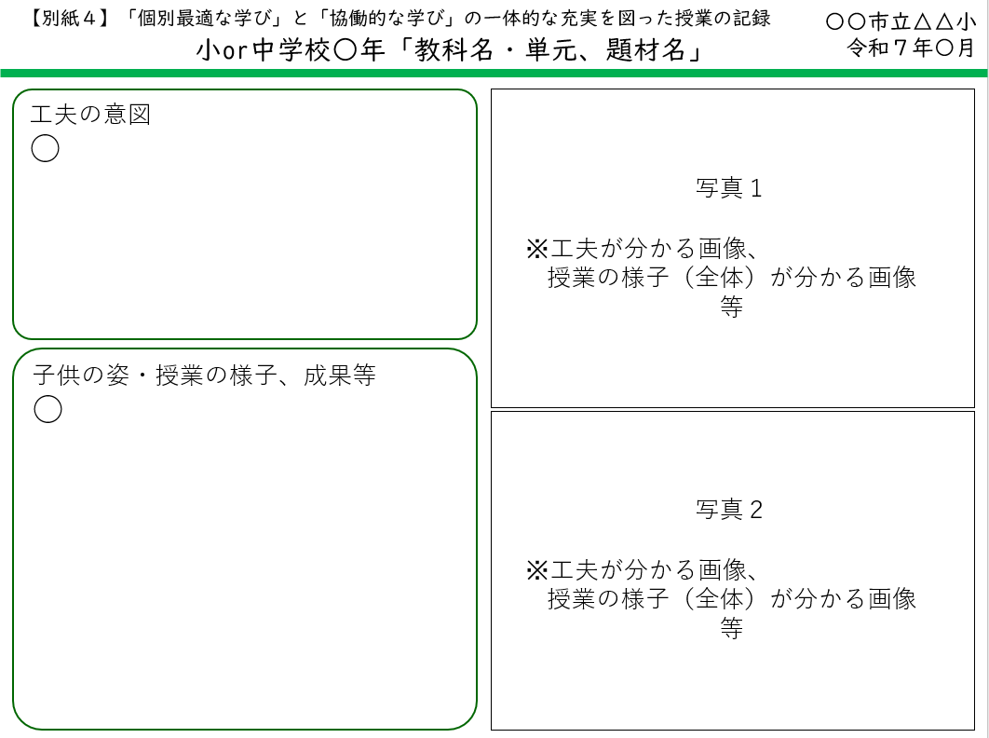
【別紙４】「個別最適な学び」と「協働的な学び」の一体的な充実を図った授業の記録
記入内容について
①学校種、教科名、単元・題材名
⇒学校種：小学校・中学校・特支（小・中・高）・義務
のいずれかを入力
②学校名と実施月
⇒学校名と授業等で活用した月を入力
③工夫の意図
⇒「個別最適な学び」と「協働的な学び」の一体的な充実をはかるための工夫等を記入
⑤写真１、２
⇒工夫が分かる画像、授業の様子が分かる画像
等
２枚掲載
④子供の姿、授業の様子、成果等
⇒工夫したことによる子供たちの変化、成果などを記入

